Slide 1

Conseil des Accueils de Loisirs
26/06/2025

Slide 2

Sommaire
Projets réalisés sur les sites périscolaires et les accueils de loisirs
Projets à venir et l’été 2025

Slide 3
Projets réalisés (septembre 2024- juin 2025)

Slide 4
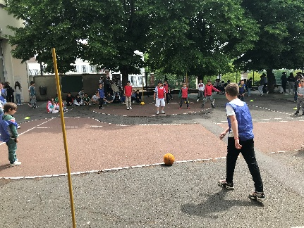
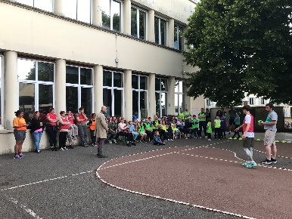
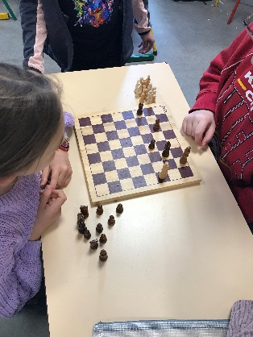
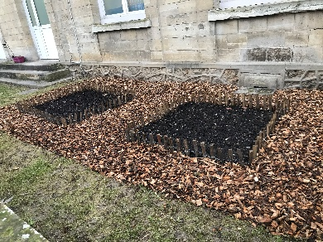
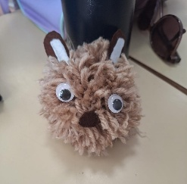
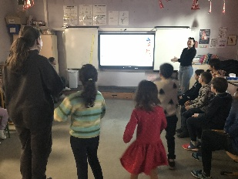
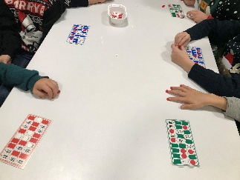
SITE PERISCOLAIRE – PARC
Responsable périscolaire : Claire THERY
Veille des vacances : Fête dansante (Toussaint), Loto (Noël), Just Dance (Hiver), Scratch Ball (Printemps)
Soirée Famille Présentation avec V.Hugo, Ludothèque en Mars et Tournoi de Dodge ball fin d’année
Projets communs école et périscolaire: Carnaval D’Halloween, Jeu écologie, Kermesse scolaire
Projets annuels: Tournoi de football, dodgeball, échecs et projets manuels pompons et carré fleuri
Présentation par Claire THERY

Slide 5
SITE PERISCOLAIRE – VICTOR HUGO
Responsable périscolaire : Marina ALVES
Personnalisation des locaux
Thématique du voyage
Veillée de fin d’année
Présentation par Marina ALVES

Slide 6
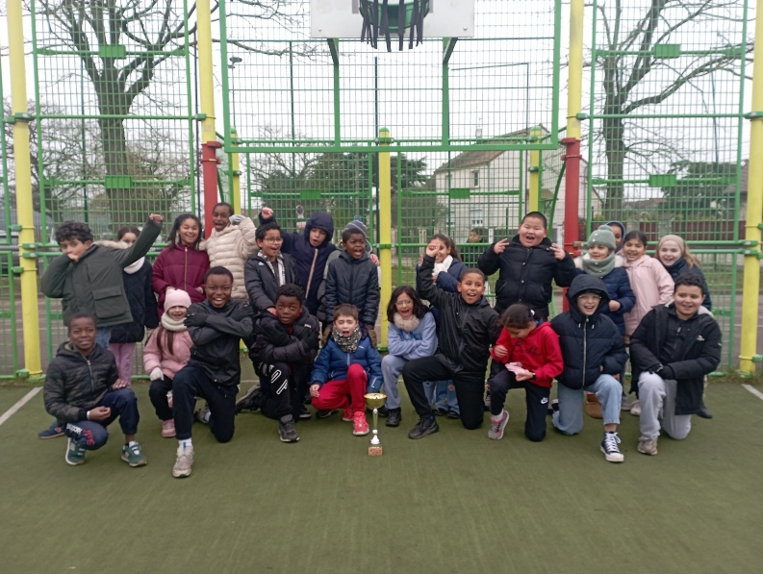
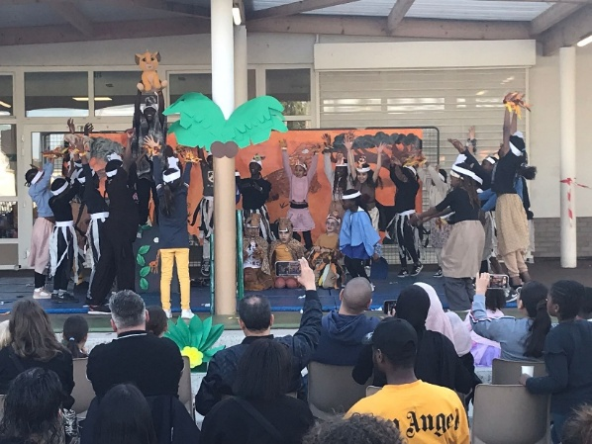
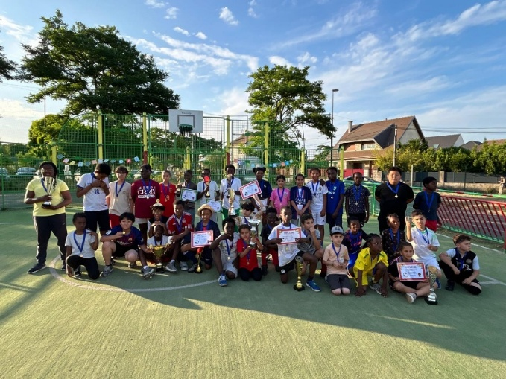
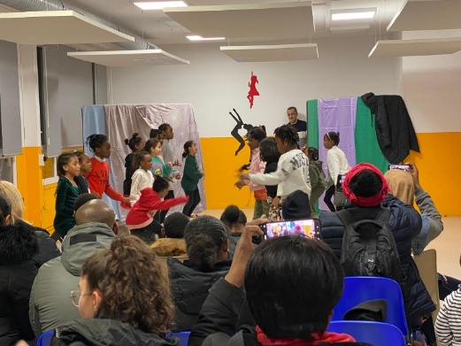
SITE PERISCOLAIRE – JACQUES PREVERT
Responsable périscolaire: Abelhakim BADAOUI
Projet Basket
Projet Comédie Musicale
Projet Danse
Projet Football
Présentation par Abdelhakim BADAOUI

Slide 7
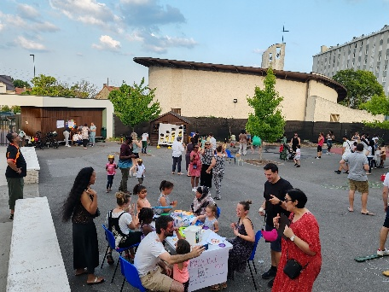
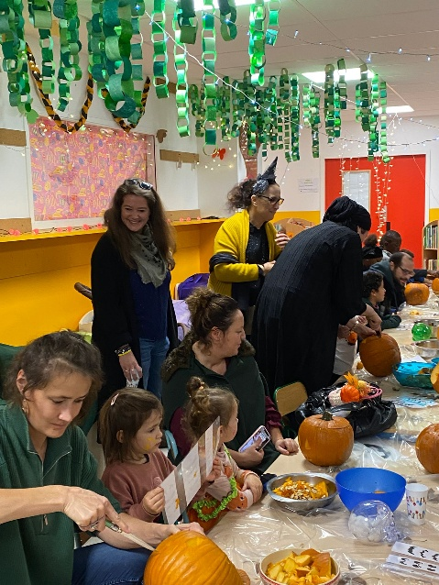
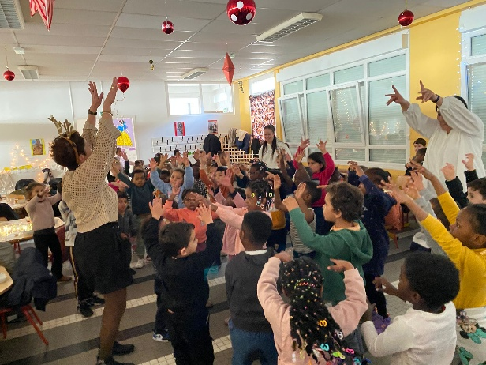
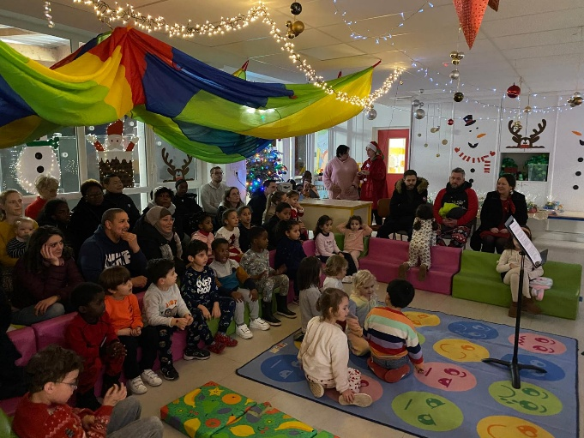
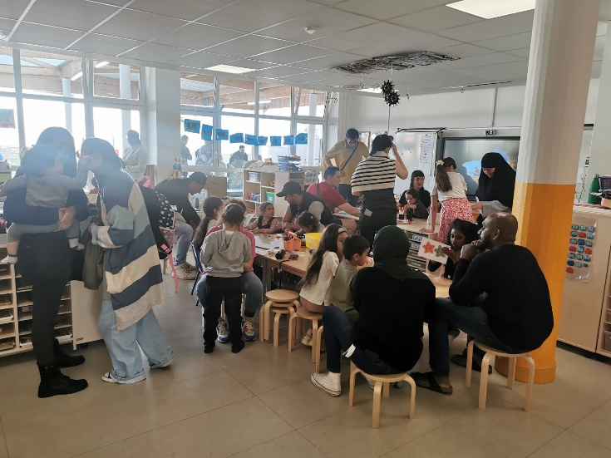
SITE PERISCOLAIRE – ALOUETTES
Responsable périscolaire : Leila SEKLANE
Soirée citrouille, décoration salle périscolaire, Soirée spectacle féerique
Soirée familles: soirée citrouille, soirée lâche ton écran, soirée on va s’éclater
Présentation par Leila SEKLANE

Slide 8
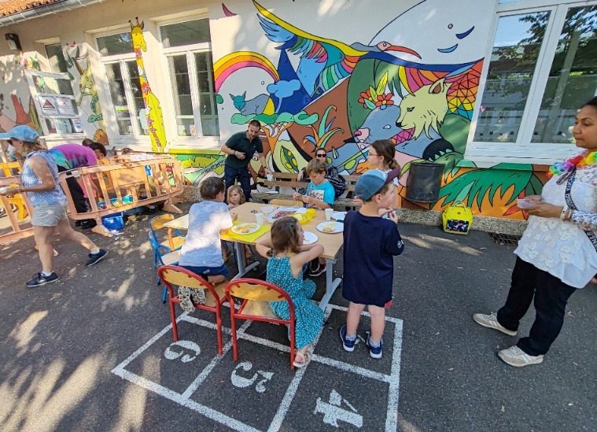
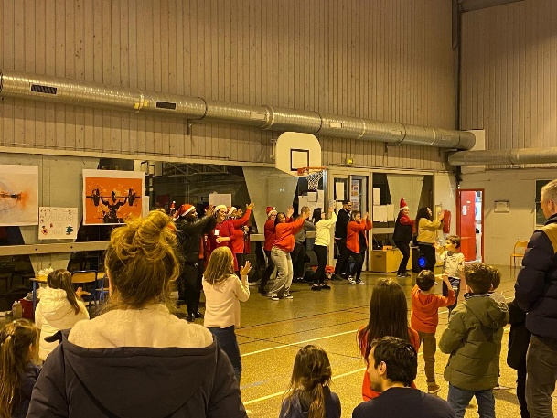
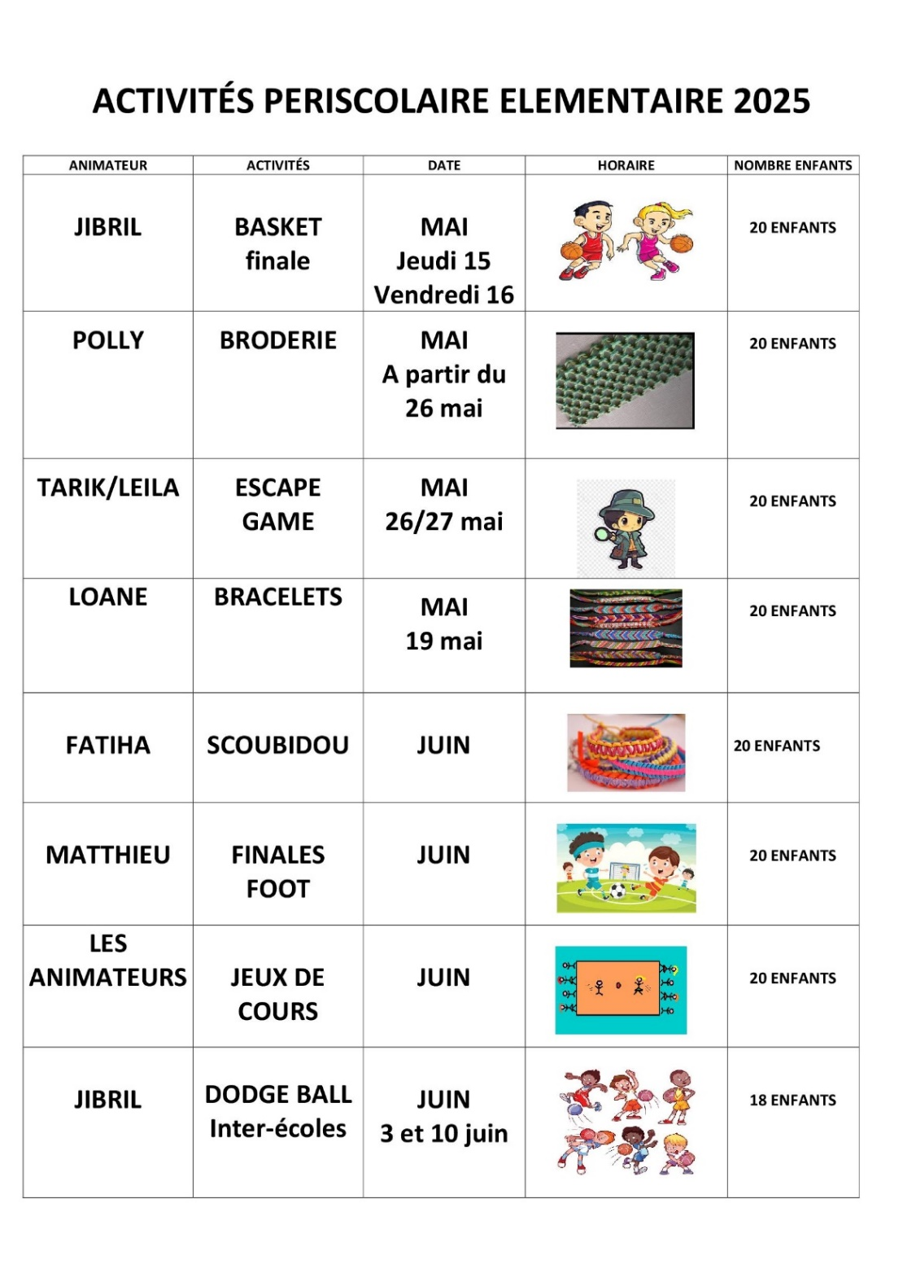
SITE PERISCOLAIRE – MAURICE BERTEAUX
Responsable périscolaire: Horacio DOS SANTOS
Leila SEKLANE
Soirée des familles de la maternelle
Soirée familles des élémentaires
Présentation par Horacio Dos Santos / Leila Seklane

Slide 9
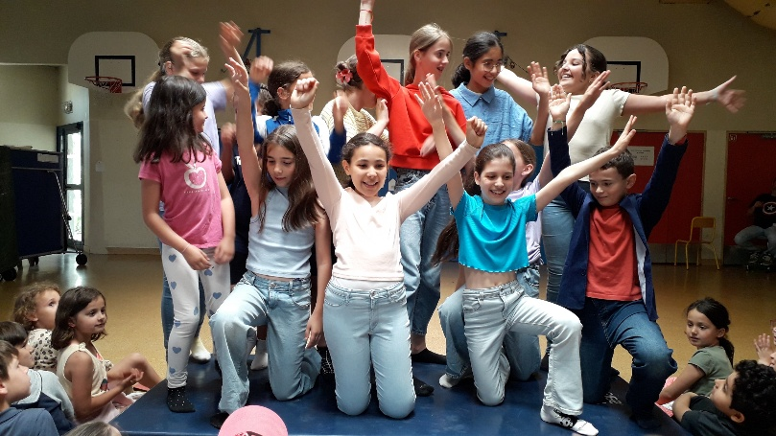
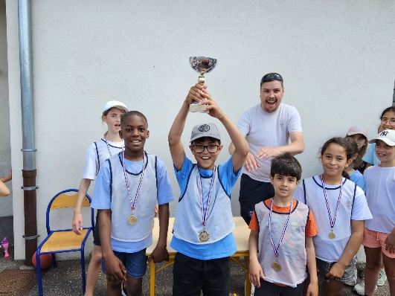
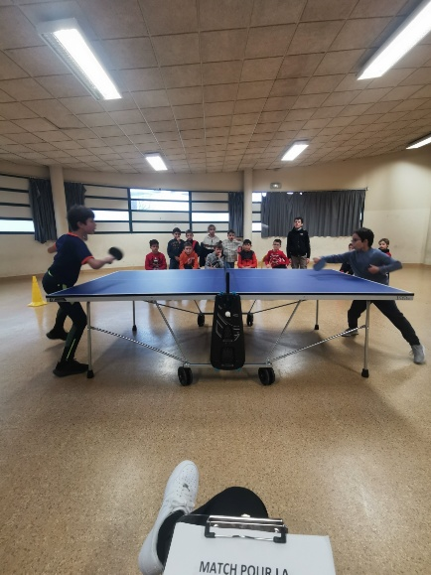
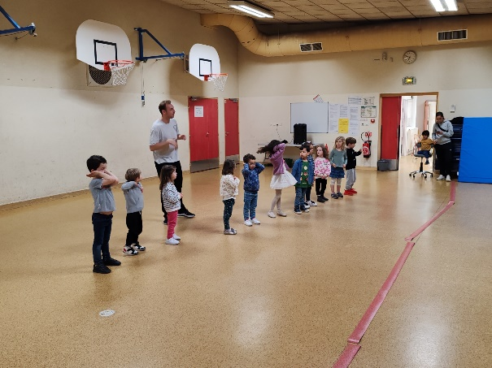
SITE PERISCOLAIRE – Plants de Catelaine
Responsables périscolaires : Steve BONNETAIN et Aurélien DEPRES
Tournoi de ping pong
Tournoi de football
Spectacle de danse des CM2
Soirée des familles danse maternelle
Présentation par Steve BONNETAIN et Aurélien DEPRES

Slide 10

A vos questions

Slide 11


Merci pour votre attention

